Slide 1
YAZILIM MÜHENDİSLİĞİ
Yrd.Doç.Dr. Buket Doğan

Slide 2
Amaç
Yüksek kalitede ve ekonomik yazılım geliştirme süreç ve yöntemlerinin ögretilmesi

Slide 3
Tanım
Yazılım mühendisligi disiplininin temel alanlarının tanıtılması

Slide 4
İçerik
Yazılım Mühendisliğine Giriş
Yazılım Geliştirme Yaşam Döngüsü Modelleri
Yazılım Geliştirme Sürecinde Planlanma
Sistem Çözümleme (Gereksinim Analizi)
Tasarım
Gerçekleştirim
Doğrulama ve Geçerleme,
Bakım

Slide 5
İçerik
Yazılım Mimarileri
Yazılım Kalite Yönetimi
Yazılım Proje Yönetimi
Nesne Yönelimli Yazılım Geliştirme
Ödev Sunumları

Slide 6
Kitaplar
Profesyonel Yazılım Geliştirmeyi Öğrenmek için Yazılım Mühendisliği, Dr. M. Erhan Sarıdoğan, Papatya Yayıncılık, 2004
◻Software Engineering 8th Edition (or 7th Edition), Ian Sommerville, Addison Wesley, 2007
◻Software Engineering: A Practitioner's Approach, Roger S. Pressman. 6 th Edition, McGraw-Hill International Edition, 2005.

Slide 7
YAZILIM NEDİR?
Yazılım
– Tanımlanmış bir işlevi yerine getiren,
– Girdi ve Çıktıları olan,
– Herhangi bir donanım üzerinde çalışan,
– Bilgisayar programı veya programlarından ve
– Kullanım ve bakım kılavuzları gibi belgelerden oluşan bir üründür.
Mantık, veri, belge, insan ve program bileşenlerinin belirli bir üretim amacına yönelik olarak bir araya getirilmesi, ve
yönetilebilmesi için kullanılabilecek ve üretilen, yöntem, araç, bilgi ve belgelerin tümünü içerir.

Slide 8
Yazılım –Bilgisayarların ilk yılları
Oldukça küçük programlar
◻Tek kişinin yazdığı programlar
◻Sadece alan uzmanlarının geliştirip yine kendilerinin kullandığı programlar
◻Bazı programlama dillerinde bilinen algoritmaların kullanım eğilimi

Slide 9
Günümüz
Programlar
Oldukça büyük ve karmaşık
Uzun süreler zarfında birbirleriyle işbirliği içinde çalışan takımlar tarafından geliştiriliyorlar
Geliştiriciler artık geliştirilen yazılımın son kullanıcısı değiller
➔ Sistemin asıl kullanıcıların alanla ilgili uzman bilgileri yok

Slide 10
Yazılım
Yazılım = Mantık +
(algoritma)
Veri +
(test verisi, bilgi?)
Belge +
(dokümanlar)
İnsan +
(kullanıcı, geliştirici)
Program
(kod)
“Bilgisayar sisteminin donanım bileşenleri dışında kalan her şey”

Slide 11
Yazılım
Mantık, veri, belge, insan ve program bileşenlerinin belirli bir üretim amacına yönelik olarak bir araya getirilmesi, ve
yönetilebilmesi için ve üretilen, yöntem, araç, bilgi ve belgelerin tümünü içerir.

Slide 12
Mantık (algoritma)
Bilgisayarlaştırılmak istenen işin mevcut mantığı yazılıma yansıtılmak durumundadır.
Bu nedenle mantık (algoritma) bileşeni yazılımın en önemli bileşenlerinden biridir.

Slide 13
Veri
Her tür yazılım mutlaka bir veri üzerinde çalışmak durumundadır.
Veri dış ortamdan alınabileceği gibi, yazılım içerisinde de üretilebilir.
Yazılımın temel amacı “veri”yi “bilgi”ye dönüştürmektir.

Slide 14
Belge (dokümanlar)
Yazılım üretimi bir mühendislik disiplini gerektirir.
Mühendislik çalışmalarında izlenen yol ya da kullanılan yaklaşımlar yazılım üretimi için de geçerlidir.
Yazılım üretimi sırasında, bir çok aşamada yapılan ara üretimlere ait bilgiler (planlama, analiz, tasarım, gerçekleştirim, vb. bilgileri) belli bir düzende belgelenmelidirler.

Slide 15
İnsan (kullanıcı & geliştirici)
İki boyutludur; yazılımı geliştirenler ve kullananlar.
Günümüzde artık tek kişi ile yazılım geliştirmekten söz edilmemektedir.
Yazılım üretimi için bir takım oluşturulmakta ve takımın uyumlu çalışabilmesi için çeşitli yöntemler geliştirilmektedir.

Slide 16
Program (kod)
Yazılımın ana çıktısı sonuçta bir bilgisayar programıdır.
Program işletime alındıktan sonra bakım çalışmaları sürekli olarak gündeme gelir.
Bunun iki temel nedeni:
  hiç bir program bütünüyle her olasılık göz önüne alınarak test edilemez.
  işletmeler doğaları gereği dinamik bir yapıya sahiptir ve zaman içerisinde sürekli olarak yeni istek ve gereksinimler ortaya çıkabilmektedir.

Slide 17
Yazılımın ikili rolü
17
◻ Ürün olarak yazılım
◉ Programlama potansiyeli sunar
◉ Bilgi üretir, yönetir, edinir, değiştirir, görüntüler ya da iletir
◻ Ürün sunmak için bir araç olarak yazılım
◉ Sistem fonksiyonelliğini direk olarak sağlar ya da destekler
◉ Diğer programları kontrol eder (örn. işletim sistemleri)
◉ İletişim sağlar (örn. ağ yazılımları)
◉ Başka yazılımlar geliştirmeyi sağlar (örn. yazılım araçları)

Slide 18
Mühendislik nedir?
23
◻ TANIM: Doğadaki maddenin ve enerji kaynaklarının
insanların kullanımı için yararlı hale getirilmesi için
bilimsel ve matematiksel prensiplerin uygulanmasıdır.
◻ Mühendisler
◉ uygun olan yerlerde teori + metot + araçları uygulayarak
işlerin yürümesini sağlarlar.
◉ Çeşitli kısıtlamalar içerisinde çözümler bulmaya çalışırlar.

Slide 19
Mühendislik nedir?
24
◻ Mühendislik aktivitelerinin prensipleri
◉ Tüm projeler
■ Umulan/önceden tahmin edilen bütçe
■ ➔ MAL İ YET
■ Umulan/önceden tahmin edilen zaman çizelgesi
■ ➔ ZAMAN
■ Müşterinin gereksinim/isterlerine uygun ,
■ ➔ KAL İ TE
şekilde tamamlanması gerekmektedir.

Slide 20
Yazılım Mühendisliği Nedir? -1
26
◻ Pek çok tanımla karşılaşabilirsiniz:
◻ İLK TANIM
◉ ―Yazılım mühendisliği, gerçek makinelerde doğru ve
verimli çalışan ekonomik yazılımlar elde etmek için
sağlam mühendislik prensiplerinin elde edilmesidir.‖
[Naur and Randell, 1969]

Slide 21
Yazılım Mühendisliği Nedir? -2
―Yazılım mühendisliği bilimsel bilginin bilgisayar programlarının tasarımı ve oluşturulması için pratik uygulaması ve onları geliştirme, çalıştırma ve devam ettirmeyle (operate and maintain) ilgili belgelerdir.‖ [Boehm, 1976].
Yazılım geliştirmek, çalıştırma ve devam ettirmek için sistematik disiplinli ölçülebilir yaklaşımın uygulanması
İşte bu yazılıma mühendisliğin uygulanmasıdır. [IEEEComputer Society, 1990].
Bilgisayar profesyonelleri için dünyanın önde gelen organizasyonu
Institute of Electrical and Electronics Engineering (IEEE) Computer Society = Elektrik ve Elektronik Mühendisleri Enstitüsü Bilgisayar Topluluğu
http://www.ieee.org

Slide 22
Yazılım Mühendisliği Nedir? - 3
28
◻ Yazılım mühendisliği, amacı
◉ zamanında teslim edilen,
◉ belirlenen bütçe dahilinde geliştirilen ve
◉ müşterinin ihtiyaclarını karşılayan
hatasız yazılımlar geliştirmek olan bir bilim dalıdır.
KAYNAK: OO & Classical Software Engineering, 7thEdition, Stephen Schach

Slide 23
Yazılım Mühendisliği Nedir? - 4
29
◻ Yazılım mühendisliği yazılım üretimi ile ilgili tüm
durumlarla ilgilenen bir mühendislik bilim dalıdır.
◻ Yazılım mühendisleri
◉ İşlerinde sistematik ve organize yaklaşımlar benimsemelidirler.
◉ Çözmek istedikleri probleme, geliştirme kısıtlamalarına ve de
mevcut kaynaklara uygun araç ve teknikleri kullanmalıdırlar.
KAYNAK: Software Engineering 7th or 8thEdition, Ian Sommerville

Slide 24
Yazılım Mühendisliği Nedir? - 5
30
◻ Yazılım mühendisliği yazılım geliştirmenin belirli
mühendislik yöntemleri kullanılarak yapılmasını öngören
teknik bir disiplindir
◻ Hedef → Yazılım geliştirmedeki karmaşıklığı giderek sağlam, doğru, güvenilir ve isteğe uygun ürünler çıkarmak
Kaynak: Yazılım Mühendisliği, Erhan Sarıdoğan

Slide 25
Yazılım Mühendisliği Nedir? - 6
Yazılım üretiminin mühendislik yöntemleriyle yapılmasını öngören ve bu yönde;
  yöntem,
  araç
  teknik ve
  metodolojiler
  üreten bir disiplindir.

Slide 26
Yazılım Mühendisliği Nedir? - 7
31
◻ Anahtar öğeler:
◉ YÖNTEMLER (Methods) : Teknik NASIL-ları sağlar.
■ Yöntemler çeşitli GÖREVLERİ (Tasks) içerir; Proje planlama, kestirim
(estimation), ister çözümleme, tasarım, programlama (coding), sınama
(testing) gibi.
◉ ARAÇLAR (Tools): Yöntemleri (yarı) otomatikleşmiş olarak destekler
◉ YORDAMLAR (Procedures): Yöntem ve araçları birbirine bağlar.
Yöntemlerin, teslim edilebilir ürünlerin (deliverables), kontrollerin ve
kilometre taşlarının (milestones) sırasını tanımlar.
KAYNAK: Software Engineering: A Practitioner’s Approach, Roger Pressman

Slide 27
Kilometretaşları
Kilometretaşları; detaylı analizlerin yapıldığı ve planlandığı noktalardır.
Kilometretaşlarında, harcanan emek ve zaman ile ilgili
gerçek ve öngörülenlerin ne derecede gerçekleştiği analizi yapılır.
Proje Yöneticisi belli aralklarla kilometretaşları tanımlayarak, bu noktalara gelindiğinde gerçek ve öngörülen zaman ve emekle ilgili karşılaştırma yapmalı ve projede kalan süreyi bu karşılaştırma sonuçlarna göre revize etmelidir

Slide 28
Software engineering (SE) is the application of a systematic, disciplined, quantifiable approach to the development, operation, and maintenance of software, and the study of these approaches; that is, the application of engineering to software

Slide 29
Yazılım Mühendisliği gerçekten önemli mi?
39
◻ Yazılım maliyetleri sistem maliyetlerinin büyük kısmını
oluşturmakta.
◉ Bilgisayar üzerinde çalışacak yazılımın maliyeti donanımın
maliyetinden genellikle daha fazla
◻ Yazılımın sürdürülebilirlik maliyeti geliştirme maliyetinden daha
fazla.
◉ Uzun süreli kullanılacak sistemler için, sürdürülebilirlik maliyetleri
geliştirme maliyetlerinin birkaç katı olabilir
◻ Yazılım mühendisliği maliyet-etkin yazılımlar geliştirmekle ilgilidir.

Slide 30
Yazılım Mühendisleri için Önemli Sorular
Yazılımların bitmesi neden bu kadar uzun sürüyor?
◻Geliştirme maliyetleri neden çok yüksek?
◻Yazılımı müşteriye vermeden önce neden tüm hataları bulamıyoruz?
◻Var olan programları sürdürebilmek için neden çok fazla çaba harcamamız gerekiyor?
◻Yazılım geliştirilirken ilerlemenin ölçülmesinde neden zorluk yaşıyoruz?

Slide 31
Korku Hikayeleri
40
◻ Denver Havaalanı otomatik
bagaj sistemi
● Açılış 2 yıl gecikti
● 27 milyon $ maliyet aşımı
● 360 milyon $ geç hizmete girme maliyeti
◻ Hava Trafik Kontrol (FAA in
modernizasyonu)
● 8 yıl gecikme
● 5.6 milyon $ maliyet aşımı
● 4 sistemden 2’si ve isterlerin % 48’ i iptal
edildi.
◻ Amerikan Donanma Finans
Sistemi
● 9 yıl sonunda iptal edildi
● 230 milyon $ maliyet aşımı
● 10 yıl gecikme
● 34.4 milyon $ maliyet aşımı
● İsterlerin % 74’ü iptal edildi.
◻ Comanche Helikopterleri

Slide 32
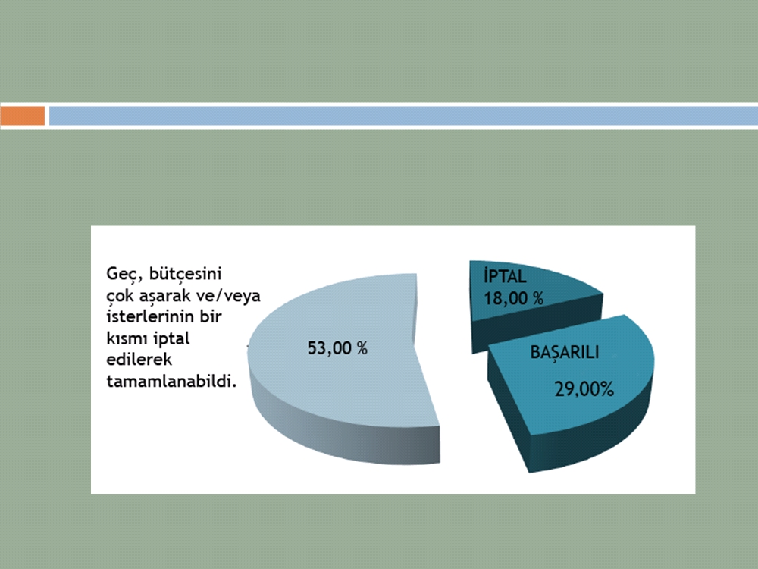
Güncel Korku Hikayeleri
41
2004 yılında gerçekleştirilen 9236
geliştirme projesinin sonuçları
KAYNAK: F. Hayes “Chaos is back” Computerworld, www.computerworld.com
http://www.computerworld.com/s/article/97283/Chaos_Is_Back

Slide 33
2009 Standish Chaos Report.. .Software Going Downhill
32% Successful (On Time, On Budget, Fully Functional)
44% Challenged (Late, Over Budget, And/Or Less than Promised Functionality)
24% Failed (Canceled or never used)
I will study the entire report and amplify soon but it is disheartening, if not surprising, that software projects continue to struggle.

Slide 34
ÜLKEMİZDE DURUM
Araştırmalara göre ülkemizdeki yazılım projeleri yönetimsel eksiklilerden dolayı ancak %50 başarı ve memnuniyet ile tamamlanabilmektedir.
Ne yazık ki,bu ciddi iş gücü kaybı ve bu verimsiz üretim ile Türk yazılım sektörünün dünya devleriyle yarışabilmesi pek mümkün değildir. (Kaynak ACM)

Slide 35
Nedenleri?
42
◻ Para ya da teknoloji esikliğinden değil pek çoğu
başarısız proje yönetimine dayanıyor
◻ Günümüzde büyük ölçekli yazlım geliştirme işleri daha
çok; karmaşık ve dağıtık ortamlarda gerçekleştiriliyor.
◻ Uygulamalar, kullanıcılar, müşteri istekleri, kanunlar, iç
politikalar, bütçe, kurum bağımlılıkları sabit olarak
değişmekte

Slide 36
Yazılım Mitleri _1
43
◻ Yöneticiler ya da teknik kişiler için ciddi problemler
oluşturan yanıltıcı yaklaşımlar
◉ Yönetici Mitleri
■ Yazılım geliştirme ile ilgili pek çok standart ve prosedür içeren
kılavuzlarımız var. Bu takımıma gerekli her şeyi sağlamıyor mu?
■ Eğer planda geri kalırsak, yetişmek için daha fazla programcı
ekleyebiliriz
■ Eğer işi başkasına yaptıracaksam (outsource), rahat edip diğer
şirketin yapmasını beklerim

Slide 37
Yazılım Mitleri _2
44
◉ Müşteri Mitleri
■ Programı yazmayı başlamak için hedefleri belirleyen
gelen bir tanım yapmak yeterli olacaktır
■ Yazılım gereksinimleri sürekli değişir ama yazılımlar
esnek olduğundan bu değişikliği yapmak kolay olacaktır.

Slide 38
Yazılım Mitleri _2
45
◉ Geliştirici Mitleri
■ Programı yazıp çalışmasını sağladıktan sonra işimiz biter
■ Programın çalışmasını sağlayana kadar kalitesini
değerlendirme için bir şey yapamayız
■ Başarılı bir proje için tek teslim edilebilir iş ürünü çalışan
programdır
■ Yazılım mühendisliği bizi yavaşlatan fazla ve gereksiz
belgelendirme yapmamıza yol açar.

Slide 39
Meslek olarak Yazılım Mühendisliği - 1
46
―Yazılım Mühendisiliği başlığının iş unvanı olarak kullanımı 1990’lara dayanmaktadır.
Yazılım mühendisliği mesleğindekilerin yarısı bilgisayar bilimleri derecesine sahiptirler.
2004 yılında, Amerika’daki yaklaşık 50 üniversite hem bilgisayar bilimleri hem de mühendislik yöntem ve uygulamalarını öğreten yazılım mühendisliği derecesi vermekteydi.

Slide 40
Kimdir Yazılım Mühendisi?
48
◻ Sahip olması gereken yetenekler özellikler nelerdir?

Slide 41
Yazılım Mühendisi
49
◻ Bir kodlayıcı, yani programlayıcı değildir.
◻ Yazılım mühendisliği disiplinini uygulayarak yazılım geliştiren
kişidir.
◻ Herhangi bir programlama dilini bilen bir kişi programcı olabilir
ama eğitimini almadan yazılım mühendisliği işini yapamaz.
◉ Salt kodlayıcı değil ama kod yazma tekniklerini çok iyi bilir
◉ İyi bir belge düzenleyici olmayabilir ama çok iyi gözden geçiricidir
◉ Uygulama alanında az bilgisi olabilir fakat kullanıcı isteklerini nasıl
aktarabileceğini bilir

Slide 42
Yazılım Mühendisliği
Yazılım mühendisliği bir yöntemler, teknikler ve araçlar kümesi olarak değerlendirilebilir.
Yazılım mühendisliğinin hedefi; yazılım üretimindeki karmaşıklıkları gidermektir.
Geçmişte kullanılan iş akış şemaları gibi yöntemler günümüzde yetersiz kalmaktadır.
Ayrıca, yazılım üretimi işi tek kişinin başarabileceği boyuttan çıkmış ve bir takım işi biçimine dönüşmüştür.

Slide 43
Yazılımda Hata Düzeltme Maliyetleri
Yazılım üretimindeki hatalar yayılma özelliği gösterir.
Bu nedenle, hata düzeltme maliyetleri ilerleyen aşamalarda giderek artar.

Slide 44
Yazılımda Kalite
Üretim Süreci Boyunca ara ürünlere ilişkin kalite standartlarının geliştirilmesi ve geliştirme işlemlerinin bu standartlara uygunluğunun denetlenmesidir.
Yazılım kalite sağlama etkinlikleriyle;
  Yazılım maliyetleri düşürülür,
  Yazılım üretiminin yönetimi kolaylaşır,
  Belgeleme ve standart sorunları giderilir.

Slide 45
Yazılım Ürünleri belli bir müşteri için veya genel piyasa için geliştirilebilir.
Yazılım Ürünleri
  Generic – Piyasadaki herhangi bir müşteriye satılmak için geliştirilmiş genel program
  Bespoke (custom) – Tek ve özel bir müşteri için özel olarak onun ihtiyaçlarına uygun olarak geliştirilmiş program

Slide 46
Yazılım mühendisleri:
  Kendi çalışmalarına sistematik ve düzenlenmiş, örgütlenmiş yaklaşımlar getirebilmelidir.
  Problemin türüne, geliştirme kısıtlarına ve elde olan kaynaklara göre uygun araç ve teknikleri kullanabilmelidirler.

Slide 47
Yazılım projelerinin büyüklüklerinden örnek vermek gerekirse; en çarpıcı örneklerden biri, Boeing 777 tipi uçakların tamamen yazılım ile uçtukları ve yaklaşık 4 milyon satır kod içerdiği bilinmektedir.
  UNIX 4 Milyon satır kod
  Windows 2000 10⁸ satır kod
  Yazılım mühendisliği ile karmaşıklık yönetilir.

Slide 48
Bilgisayar Bilimi
Yazılım Mühendisliği
Algoritma, veri yapıları, sayısal yöntemlerle ilgili teori ve temeller
,
Kullanışlı yazılım geliştirmek için pratik çözümleri içerir.
Karmaşık yazılım problemleri için pratik problem çözümleri ile ilgilenir.

Slide 49
YAZILIM GELİŞTİRME SÜRECİ
Yazılım; bir bilgisayar sisteminin ana öğelerinden biridir. Bu nedenle geliştirilmesinde de ana sistem içerisindeki yeri ve önemi, işlevleri dikkate alınmalıdır.
Bir bilgisayar sisteminin veya bilgisayara dayalı bir sistemin kurulması ve geliştirilmesi eylemi içerisinde, yazılım da; bir proje halinde plânlanmakta, gereksinimler belirlenmekte, tasarlanmakta, hazırlık ve uygulamasına geçilmektedir.
Yazılım geliştirme sürecinde gerçekleştirilen işlemler, esas işlemler ve bunların gerçekleşmesini destekleyen işlemlerden oluşur. Bu işlemler aşağıda belirtilmiştir.

Slide 50

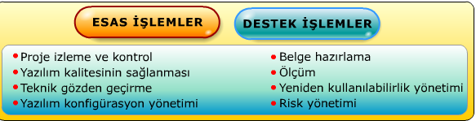

YAZILIM GELİŞTİRME SÜRECİ

Slide 51
Yazılım geliştirme sürecinde masrafların %60’ı geliştirmeye, %40’ı ise teste harcanmaktadır.
Özel yazılımlar için, evrim masrafları geliştirme masraflarından daha fazla olmaktadır.

Slide 52
İyi yazılımın taşıdığı nitelikler nelerdir?
Yazılım gerekli işlevselliği taşıyabilmeli ve kullanıcıya olan performansı:
Sürdürülebilirlik (Maintainability)
  Yazılım değişen ihtiyaçlara göre değiştirilebilmeli.
Güvenirlik (Dependability)
  Yazılım güvenilir olmalıdır
Verimlilik (Efficiency)
  Yazılım sistem kaynaklarını kötü kullanmamalı, boşa harcamamalıdır.
Kullanışlılık (Usability)
  Yazılım kim için tasarlanmışsa, o kişiler tarafından kullanılabilir olmalıdır

Slide 53
Major problems in software developments …
Gereklilik tanımı
Tasarımcının anladığı
Şu anki çözüm
Daha önceden problemin çözümü.
Pazarlama bölümü tarafından programın tanımı
Gerçekte müşterinin istediği
Hata ayıklamadan sonra program

Slide 54
Yazılım Geliştirme Yaşam Döngüsü
Herhangi bir yazılımın, üretim aşaması ve kullanım aşaması birlikte olmak üzere geçirdiği tüm aşamalar olarak tanımlanır.
Yazılım işlevleri ve ihtiyaçlar sürekli değiştiği ve geliştiği için bir döngü biçiminde düşünülür.
Yazılım yaşam döngüleri tek yönlü, doğrusal olarak düşünülmemelidir.

Slide 55
TEMEL ADIMLAR
PLANLAMA: Personel ve donanım ihtiyaçlarının çıkarıldığı, olurluk aşamasının yapıldığı,proje planının oluşturulduğu aşamadır.
ÇÖZÜMLEME: Yazılım işlev ve ihtiyaçlarının ayrıntılı olarak çıkarıldığı aşamadır. Mevcut sistemde var olan işler incelenir, temel sorunlar ortaya çıkarılır, yazılımın çözümleyebilecekleri vurgulanır.
TASARIM:
  Mantıksal Tasarım: Önerilen sistemin yapısı anlatılır. (akış şemaları)
  Fiziksel Tasarım: Yazılımı içeren bileşenler ve bunların ayrıntıları
GERÇEKLEŞTİRİM: Kodlama, sınama ve kurma aşamalarının yapıldığı aşamadır.
BAKIM: Hata giderme ve yeniden eklentiler yapma aşamasıdır. Yazılım var olduğu sürece sürer.

Slide 56
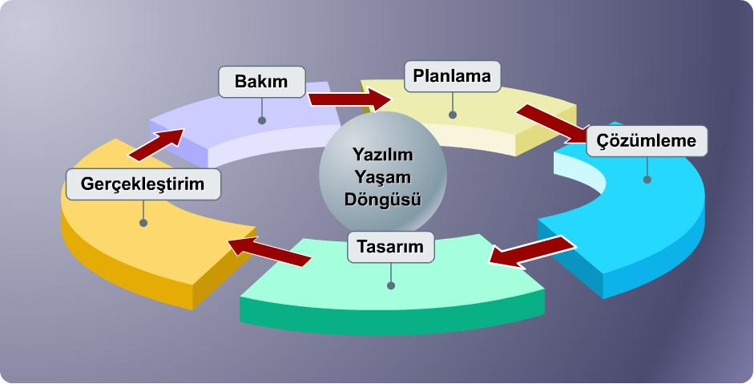

Slide 57
BELİRTİM YÖNTEMLERİ
Her bir sürece ilişkin işlevleri yerine getirmek amacıyla kullanılan yöntemlerdir.
Süreç akışı için kullanılan belirtim yöntemleri: Veri akış şemaları,yapısal şemalar, nesne/sınıf şemaları
Süreç tanımlama yöntemleri: Düz metin, yapısal İngilizce, şablon, karar tabloları, karar ağaçları, algoritma anlatım dili
Veri tanımlama yöntemleri: Nesne-ilişki modeli, veri sözlüğü, veri tabanı tabloları, veri tanımlama yöntemleri

Slide 58
YAZILIM GELİŞTİRME MODELLERİ
Yazılım ihtiyaçlarının giderek büyümesi, yazılım geliştirme faaliyetlerinde kullanılmak üzere metodolojilerin gelişimini de ortaya çıkartmıştır.
Yazılım teknolojilerinin gelişmesi ile, var olan model ve metodolojiler de gelişmekte ve yeni modeller ortaya çıkmaktadır.
Uygun yazılım geliştirme modelleri kullanılması, yazılımın daha emniyetli, doğru, anlaşılabilir, test edilebilir ve bakım yapılabilir olarak geliştirilmesinde çok önemli rol oynar.

Slide 59
YAZILIM GELİŞTİRME MODELLERİ
Daha emniyetli yazılımların daha kısa sürede, daha az bütçeyle ve en önemlisi daha az hatayla geliştirilmesi için sürekli yeni teknolojiler ve modeller bulunmaya çalışılmaktadır
Yazılım yaşam döngüsü kısmında kısaca özetlenen yazılım geliştirme temel adımlarının nasıl gerçekleştirileceğine yönelik çeşitli modeller kullanılabilmektedir.
Model, yazılım geliştirme faaliyetinin nasıl yapılacağına, genel geliştirme düzeninin nasıl olacağına dair bir rehber niteliği taşır.

Slide 60
Çağlayan(waterfall) Model
İyi tanımlı projeler ve üretimi az zaman gerektiren projeler için uygundur.
70’li yılların ortalarında yapısal programlama ile başladı. Artık geleneksel model haline geldi kullanımı azaldı.
Bölümlendirmeye dayalı ve yönetim kolaylığı sağlayan bir modeldir.
Belirsizlik oranı düşükse ve az zaman alacağı öngörülüyorsa (küçük boyutlu kamu sistemleri,personel,bütçe vb.) kullanımı önerilir.

Slide 61
Çağlayan(waterfall) Model
Gereklilik Tanımlaması
Sistem ve Yazılım Tasarımı
Uygulama ve Birim Testi
Bütünleştirme ve Sistem Testi
Faaliyet ve Bakım
Safhalar linear olarak işler. Yani bir sonraki safhaya geçebilmek için bir önceki safhada yer alan aktivitelerin tamamlanmış olması gerekir Her safha, baslangıç noktasında bir önceki safhanın ürettiklerini bulur.

Slide 62
Çağlayan(waterfall) Model
Bu modeldeki aşamalar üst üste gelebilir ve birbirleriyle haberleşebilirler. Örneğin tasarımda gereklilikle ilgili problemler tanımlanır, kodlamada tasarım problemleri ortaya çıkabilir.
Yazılım süreci basit lineer bir süreç değildir ve geliştirme faaliyeti sırasında bir dizi tekrar gerekir.
En son aşamaya gelindiğinde ortaya çıkan problemleri gidermek için önceki aşamaların tümünü tekrar etmek gerekebilir.
Yazılım tanımlamada belirsizlik yok (ya da az) ise ve yazılım üretimi çok zaman almayacak ise uygun bir süreç modelidir.

Slide 63
Sorunları
Gerçek yaşamdaki projeler genelde yineleme gerektirir.
Genelde yazılımın kullanıcıya ulaşma zamanı uzundur.
Gereksinim tanımlamaları çoğu kez net bir şekilde yapılamadığından dolayı, yanlışların düzeltilme ve eksiklerin giderilme maliyetleri yüksektir.
Yazılım üretim ekipleri bir an önce program yazma, çalıştırma ve sonucu görme eğiliminde olduklarından, bu model ile yapılan üretimlerde ekip mutsuzlaşmakta ve kod yazma dışında kalan (ve iş yükünün %80’ini içeren) kesime önem vermemektedirler.
Üst düzey yönetimlerin ürünü görme süresinin uzun oluşu, projenin bitmeyeceği ve sürekli gider merkezi haline geldiği düşüncesini yaygınlaştırmaktadır.

Slide 64
Gereksinimler iyi anlaşıldığında başarılı bir modeldir.
Prototip yapımından kaçınır.
Müşteri ile iletişim ilk ve son aşamada yer almaktadır.
Değişen müşteri ihtiyaçlarına cevap veremez.
İlerleyen aşamalarda bir sorunla karşılaşılırsa, geliştirme süresi uzamaktadır.

Slide 65
V Süreç Modeli
Yazılım geliştirme sürecini V şeklinin iki yanında yer alan aşamalar ile ifade eder.
Klasik modeldeki test işlemlerinin ne zaman yapılacağını ön plana çıkarır.
Sol taraf üretim, sağ taraf test(sınama) işlemleridir.
Model, testler sırasında bulunan hataların düzeltilmesi için hangi düzeye dönülmesi gerektiğini göstermektedir.
Belirsizliklerin az, iş tanımlarının belirgin olduğu BT projeleri için uygun bir modeldir.

Slide 66
V Süreç Modeli
Gereksinimler
Sistem
KULLANICI MODELİ
Sistem Tanımları
Bitmiş Sistem
MİMARİ MODEL
Sistem
Sınanmış Sistem
Altsistem
Sınanmış Altsistem
GERÇEKLEŞTİRİM MODELİ
Modül
Sınanmış Modül

Slide 67
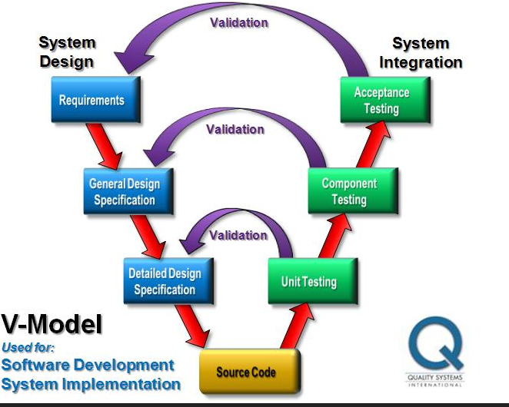

Slide 68
V Süreç Modeli
Sol taraf üretim, sağ taraf test(sınama) işlemleridir.
V süreç modelinin temel çıktıları;
Kullanıcı Modeli
  Geliştirme sürecinin kullanıcı ile olan ilişkileri tanımlanmakta ve sistemin nasıl kabul edileceğine ilişkin sınama belirtimleri ve planları ortaya çıkarılmaktadır.
Mimari Model
  Sistem tasarımı ve oluşacak altsistem ile tüm sistemin sınama işlemlerine ilişkin işlevler.
Gerçekleştirim Modeli
  Yazılım modüllerinin kodlanması ve sınanmasına ilişkin fonksiyonlar.

Slide 69
Prototipleme/Örnekleme
Bazı durumlarda, müşteri yazılım ürününden genelde ne beklediğini belirtir. ancak ayrıntılı giriş, işleme ve çıkış isterlerini tanımlayamaz.
Öte yandan geliştirici de seçilen yeni donanım, mimari ya da işletim sisteminin kullanımından, genel yazılım başarımından, kullanılacak olan algoritmaların veriminden emin olmayabilir.
Böyle belirsizliklerin bulunduğu durumlarda prototip yani ön ürün ya da örnek yaklaşımı en iyi yazılım geliştirme yöntemi olabilir.
Geliştirilecek olan yazılımın bir çalışan bir modeli yapılarak şüpheli görülen noktalarda değerlendirme yapılır.
Modelleme, kullanıcıya sistemin neye benzeyeceği hakkında bir fikir de verebilir. Özellikle insan-makine ara yüzünün modellenmesi kullanıcı isterlerinin anlaşılmasını kolaylaştırır.

Slide 70
Prototipleme/Örnekleme
Prototipleme yönteminde de işe yazılım isterlerini (müşterinin yazılımdan bekledikleri) toplamakla başlanır.
Geliştirici ile kullanıcı beraberce sistemin genel isterlerini tanımlarlar.
Ondan sonra çabuk bir tasarım yapılır. Bu tasarım daha çok kullanıcı ile olan etkileşimi ya da sistemin en temel işlevini belirler ve ilk ön ürünün, yani prototipin buna göre yapılmasını sağlar.
Daha sonra bu ön ürün müşteri tarafından denenerek isterler yeniden gözden geçirilir; geliştirici tarafından bu isterler ön ürüne yansıtılır.
Uygulama alanına göre, ortaya çıkan ön ürünü bir ilk ürün kabul edip sistem haline dönüştürmek mümkün olabileceği gibi, tamamen iptal edip edinilen bilgilerle yeni bir ön ürün ve sistem yapılması da olasıdır.

Slide 71
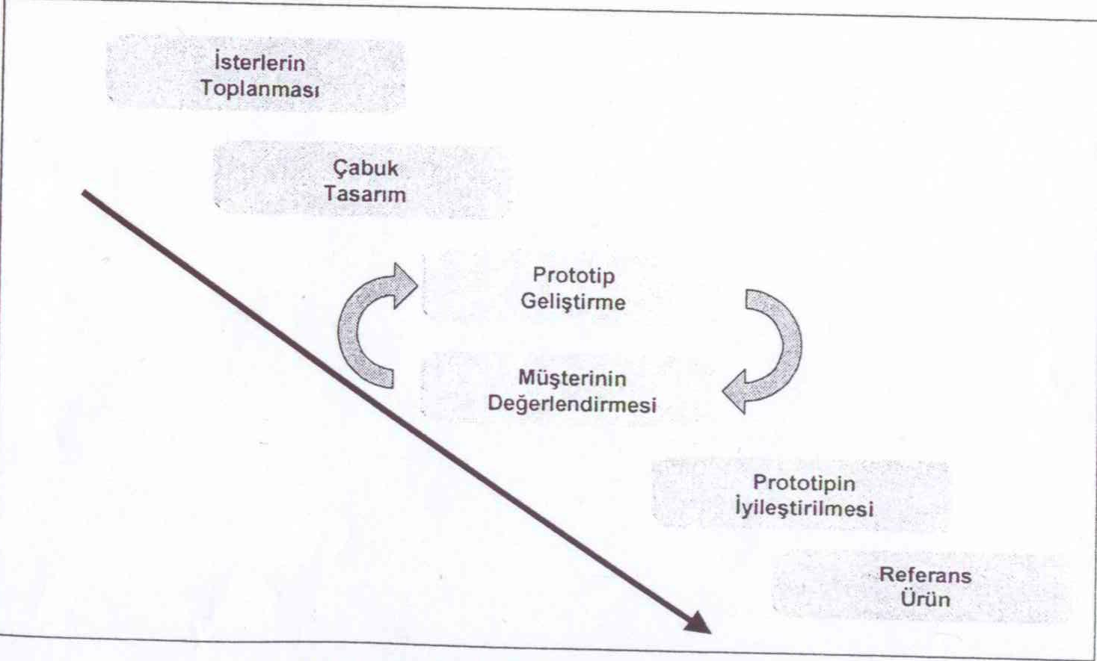
Prototipleme/Örnekleme

Slide 72
Spiral (Helezonik) Model
Hem klasik çevrim hem de prototipleme yöntemlerinin iyi yönlerinin birleştirilmesiyle oluşturulmuştur.
Bu modelde kullanıcının kesin olan gereksinimlerinin bir kısmı belirlenir, bunlardan bir kısım isterler tanımlanır, önce bunların gerçekleştirimi yapılır.
Ortaya çıkan ürünün testi yapılarak teslim edilir.
Daha sonra sistemin geri kalanı artımlar ve sürümler halinde geliştirilip teslim edilir.

Slide 73
Spiral (Helezonik) Model
Spiral model genel olarak, ard arda tekrarlanan dört aşamadan meydana gelir. Bunlar:
Amaçların belirlendiği, olası seçeneklerin ve kısıtlamaların değerlendirildiği planlama aşaması,
Diğer yöntemlerde bulunmayan, risklerin tanımlandığı ve olası çözüm yöntemlerinin irdelendiği risk çözümlemesi aşaması,
Ürünün geliştirildiği, üretildiği mühendislik aşaması,
Geliştirilen ürünün müşteriyle beraber incelendiği değerlendirme aşaması.
Bu aşamalar en küçükten başlayıp gittikçe büyüyerek ürünün tamamlanmasına kadar tekrar eden bir çevrim halinde olduğundan ve bir spiral şeklinde gösterildiğinden model bu adı almıştır.

Slide 74
Spiral (Helezonik) Model
Planlama
Risk Analizi
Amaca, Alternatiflere ve Sınırlamalara karar verme
Risk
Analizi
Alternatifleri değerlendirme ve risk analizi
Risk
Analizi
Risk
Analizi
1
2
İşin
Prototipi
Prototip 2
Prototip 3
Öninceleme
Analizi
Risk
Analizi
Proto-
tip 1
onay ekseni
İşin
Genel Kavramı
Simulasyon ve Modelleme
4
Yazılım
Gereksinimi
3
Ürün
Tasarımı
Detaylı
Tasarım
Geliştirme
Planı
Gereksinim
onaylama
Kodlama
Birleştirme ve Test Planı
Tasarımı test
Etme ve onay
Modül Testi
Birleştirme
testi
Bir sonraki fazın planlanması ve kullanıcı değerlendirmesi
Kabul testi
Geliştirme ve bir sonraki ürünü onaylama
Servis
Kullanıcı Değerlendirme
Üretim

Slide 75
Spiral (Helezonik) Model
Spiralin başladığı ilk çeyrek içinde ilk isterlerin toplanır ve buna göre proje planlaması yapılır.
İkinci çeyrekte, ilk tanımlanan isterlere göre bir risk çözümlemesi ve prototip örneği vapılir.
Üçüncü çeyrekte, benzetim (simülasyon) veya diğer modelleme kullanılarak isterlerin daha sağlıklı tanımlanmasına çalışılır.
Dördüncü çeyrekte. müşteri. ortaya çıkan ilk ürünü inceleyerek değerlendirme yapar, önerilerde bulunur. Bu şekilde tamamlanan ilk döngü bir sonraki döngü için bir girdi oluşturur.
Spiralin merkezinden uzaklaştıkça bu aşamadaki geliştirme işleri daha da artar. Spiral modeli, klasik çevrimi geliştirme için kullanmakta, prototipleme yoluyla da riskleri en aza indirgemeyi amaçlamaktadır

Slide 76
Spiral (Helezonik) Model
Planlama
  Üretilecek ara ürün için planlama, amaç belirleme, bir önceki adımda üretilen ara ürün ile bütünleştirme
Risk Analizi
  Risk seçeneklerinin araştırılması ve risklerin belirlenmesi
Üretim
  Ara ürünün üretilmesi
Kullanıcı Değerlendirmesi
  Ara ürün ile ilgili olarak kullanıcı tarafından yapılan sınama ve değerlendirmeler

Slide 77
Spiral (Helezonik) Modelin avantajları
Kullanıcı Katkısı
  Üretim süreci boyunca ara ürün üretme ve üretilen ara ürünün kullanıcı tarafından sınanması temeline dayanır.
  Yazılımı kullanacak personelin sürece erken katılması ileride oluşabilecek istenmeyen durumları engeller.
Yönetici Bakışı
  Gerek proje sahibi, gerekse yüklenici tarafındaki yöneticiler, çalışan yazılımlarla proje boyunca karşılaştıkları için daha kolay izleme ve hak ediş planlaması yapılır.
Yazılım Geliştirici (Mühendis) Bakışı
  Yazılımın kodlanması ve sınanması daha erken başlar.

Slide 78
Spiral (Helezonik) Model
Risk Analizi Olgusu ön plana çıkmıştır.
Her döngü bir fazı ifade eder. Doğrudan tanımlama, tasarım,... vs gibi bir faz yoktur.
Yinelemeli artımsal bir yaklaşım vardır.
Prototip yaklaşımı vardır.

Slide 79
Evrimsel Geliştirme Süreç Modeli
Evrimsel (evolutionary) geliştirme modeli, aşamalar, diğer bir deyişle evrimler halinde ürün ortaya çıkarmayı hedefler.
Her evrimde geliştirilen ürünler uygulama alanında tam işlevselliğe sahiptir.
Ortaya çıkan her ürün teslim edilerek kullanıma sunulur. Ürünün kullanımı sırasında elde edilen deneyimler, geri beslemeler ve yeni gereksinimlerle bir sonraki evrime geçilir.
Her yeni evrim, sistemin kapsamını, işlevlerini ve yeteneklerini biraz daha artırır

Slide 80
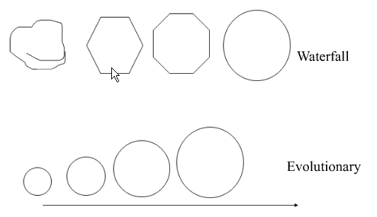
Evrimsel Geliştirme Süreç Modeli
Şelale modeli
Evrimsel Model

Slide 81
Evrimsel Geliştirme Süreç Modeli
İlk tam ölçekli modeldir.
Coğrafik olarak geniş alana yayılmış, çok birimli organizasyonlar için önerilmektedir (banka uygulamaları).
Her aşamada üretilen ürünler, üretildikleri alan için tam işlevselliği içermektedirler.
Pilot uygulama kullan, test et, güncelle diğer birimlere taşı.

Slide 82
Evrimsel Geliştirme Süreç Modeli
Modelin uygulamadaki başarısı ilk evrimde ortaya çıkan ürüne bağlıdır.
O nedenle bu bir pilot ürün olarak değerlendirilir. Daha sonraki ürünler bu ürünü temel alarak geliştirilir.
Örneğin, bir nüfus kayıt sisteminin önce mahalle muhtarlığında başlatılması, sonra bunun ilçe, il ve ülke geneline yayılması evrimsel geliştirmedir

Slide 83


Evrimsel Geliştirme Süreç Modeli
Eşzamanlı
Aktiviteler
Tanımlama
İlk
Sürüm
Genel
Tanımlama
Geliştirme
Ara
Sürümler
Test Etme
Son
Sürüm

Slide 84
Örnek
Çok birimli banka uygulamaları.
Önce sistem geliştirilir ve Şube-1’e yüklenir.
Daha sonra aksaklıklar giderilerek geliştirilen sistem Şube-2’ye yüklenir.
Daha sonra geliştirilen sistem Şube-3’e,…. yüklenir.
Belirli aralıklarla eski şubelerdeki güncellemeler yapılır.

Slide 85
Aksaklığı
Değişiklik denetimi
Konfigürasyon Yönetimidir
  Sürüm Yönetimi
  Değişiklik Yönetimi
  Kalite Yönetimi

Slide 86
Artırımsal(Incremental) Geliştirme Süreç Modeli
Bu model aynı zamanda "Belirli özellikleri içeren model" olarak da anılmaktadır.
Modelde üretilen ve uygulamaya alınan her ürün sürümü birbirini içerecek şekilde giderek artan sayıda işlev içerecek biçimde geliştirilmektedir.
Öncelikle ürüne ilişkin çekirdek bir kısım geliştirilerek uygulamaya alınmakta ardından yeni işlevsellikler eklenerek yeni sürümler elde edilmektedir.
Modelin, Evrimsel Geliştirme Süreç modelinden farkı, her artımda üretilen ürünlerin tam işlevselliği olmaması, bazı işlevlerinin eksik olmasıdır.
Üretimin sonunda elde edilen ürün tam işlevselliğe sahip olmaktadır

Slide 87
Artırımsal(Incremental) Geliştirme Süreç Modeli
Üretilen her yazılım sürümü birbirini kapsayacak ve giderek artan sayıda işlev içerecek şekilde geliştirilir.
Öğrencilerin bir dönem boyunca geliştirmeleri gereken bir programlama ödevinin 2 haftada bir gelişiminin izlenmesi (bitirme tezleri).
Uzun zaman alabilecek ve sistemin eksik işlevlikle çalışabileceği türdeki projeler bu modele uygun olabilir.
Bir taraftan kullanım, diğer taraftan üretim yapılır.

Slide 88
Artırımsal Geliştirme Süreç Modeli
Genel Gereksinim
Belirlenmesi
Gereksinimleri
Artırımlara Bölme
Sistem Mimarisini Tanımlama
Sistem Artırılımının
Yapılması
Artırılımın
Onaylanması
Artırılımın
Birleştirilmesi
Sistemin Onaylanması
Son
Sistem
Bitmemiş Sistem

Slide 89
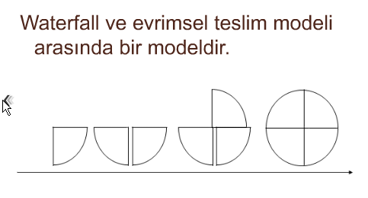
Artırımsal Geliştirme Süreç Modeli

Slide 90
Araştırma Tabanlı Süreç Modeli
Yap-at prototipi olarak ta bilinir.
Araştırma ortamları bütünüyle belirsizlik üzerine çalışan ortamlardır.
Helezonik modelin "küçük" dönüşleri biçiminde gerçekleştirilir.
Yapılan işlerden edinilecek sonuçlar belirgin değildir.
Geliştirilen yazılımlar genellikle sınırlı sayıda kullanılır ve kullanım bittikten sonra işe yaramaz hale gelir ve atılır.
Model-zaman-fiyat kestirimi olmadığı için sabit fiyat sözleşmelerinde uygun değildir.

Slide 91
Dördüncü Kuşak Teknikleri
Yazışım geliştirmede dördüncü kuşak tekniği (4GT) olarak, yazılım geliştirme araçları oluşturma yolu açılmıştır.
Bu araçlar sayesinde,bazı yazılım özellikleri yüksek nitelikte geliştirilebilmektedir. Yazılım araçları (software tools); program yapıcı programlar olup, yazılım mühendisinin belirlediği spesifikasyonlara dayanarak, otomatik şekilde kaynak programı düzenleyebilmektedir.
Ancak bunun için, yazılımın tanımlamasının da çok yüksek düzeyden bir dilde (4. kuşak dili) yapılması gerekmektedir.

Slide 92
Dördüncü Kuşak Teknikleri
Bu nedenle, yazılım mühendisi özellikle yazılımı makine koduna dönüştürebilecek doğal dile yakın bir dilde ya da komutları yerine getirebilecek bir gösterim şeklinde hazırlamak durumundadır.
Yazılım geliştirme ortamını destekleyen yazılım araçları; veri tabanı sorgulaması için işlemsel olmayan (nonprocedural) diller, rapor üretici, veri yöntemi, ekran etkileşimi ve tanımı, kod üretici, yüksek düzeyde grafik oluşturucu, tablo düzenleyici olarak sayılmaktadır.
Ancak, bu araçlar günümüzde sadece bazı özel alanlarda ve sınırlı olarak kullanılabilmektedir.

Slide 93
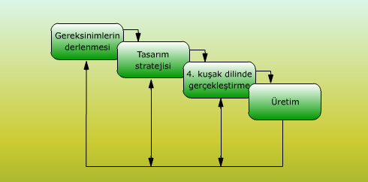
Dördüncü Kuşak Teknikleri

Slide 94
Dördüncü Kuşak Teknikleri
Dördüncü kuşak teknikleri ile yazılım geliştirme yöntemi üzerine yaygın bir geliştirme sürdürülmektedir. Olumlu yönleri olarak; yazılım geliştirme süresini önemli ölçüde kısalttığı ve üretimi arttırdığı ileri sürülmektedir. Olumsuz yönleri de;
Mevcut 4. kuşak yazılım araçlarının kullanılmasının programlama dilleri kadar basit ve kolay olmadığı,
Bu araçlarla üretilen kaynak programların yeterli etkinlikte bulunmadığı,
4. kuşak tekniği ile geliştirilen geniş kapsamlı yazılım sistemlerinin bakımında sorun çıktığı
konularını içermektedir.

Slide 95
Dördüncü Nesil Programlama Dilleri
Kullanımı çok daha kolay, daha az kod yazarak yönergeler, hazır şablonlar ve sihirbazlar sayesinde belirli ihtiyaçlarda uzmanlaşmış pratik çözümler geliştirmeye yönelik olan bu diller rapor üreteci (generator), form üreteci, vaka tasarımı, veri yönetimi, istatiksel analitik, vb alanlarda uygulamalar geliştirmeye yöneliktir.
Örnek araçlar:
• Informix-4GL
• Progress 4GL
• SQL
• Oracle Forms /Reports
• PostScript
• RPG-II
• Gauss
• ABAP
• Mathematica
• PL/SQL
• Progress 4GL
• SPSS
• Borland Delphi
• MATLAB's GUIDE
• Windows Forms
• Powerbuilder
• Progress Dynamics
• ColdFusion

Slide 96
RAD Model
RAD model (Rapid Application Development), klasik süreç (Waterfall) modelin geliştirme süresinin kısaltılmış ve hızlandırılmış şeklidir.
Hızlı geliştirme, bileşen temelli yapılanma (Compoment-based construction) yaklaşımı ile gerçekleştirilir.

Slide 97


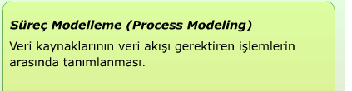

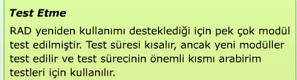
RAD Aşamaları

Slide 98
Çevik (Agile) Model
Çevik Modeller Çevik modeller 1990'lann ortasında zor uygulanan, aşırı kuralcı klasik yazılım süreç modellerine tepki olarak ortaya çıkmıştır.
Şelale ve V gibi klasik modeller doğalarında var olan aşırı belgelendirme faaliyetleri ve sıralı yaklaşımları ile daha yüksel maliyetle daha yavaş yazılım geliştirmeye sebep olarak görülmüştür.
Yazılım geliştirme süreci hızlandırmak amacıyla bu süreci daha etkin kullanmak ve gerektiğinde belgelendirme yapmak temeline dayalı çevik yazılım geliştirme yöntemleri onay çıkmıştır

Slide 99
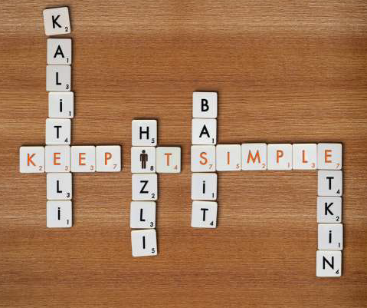
Çevik (Agile) Model
2001 yılında yazılım dünyasının önde gelen isimleri bu yöntemlere çevik yöntemler (agile methods) ismini vermişler ve bu oluşumu desteklemek için "Agile Alliance" diye kar amacı gütmeyen ve bu sistemin gelişmesine destek veren bir organizasyon kurmuşlardır.

Slide 100
Çevik (Agile) Model
Bu grup aynı zamanda bu modeller kullanılarak nasıl daha iyi yazılım geliştirilebileceğine dair aşağıdaki gibi dört maddelik bir manifesto yayınlamıştır:
Bireyler ve bireyler arasındaki etkileşimi, süreç ve araca tercih etmek.
Çalışan bir yazılımı, ayrıntılı belgelendirmeye tercih etmek.
Müşteri ile işbirliğini, anlaşma görüşmelerine tercih etmek.
Değişikliklere istenildiği anda cevap verebilmeyi, sınırları belirli bir plana tercih etmek.

Slide 101
Çevik (Agile) Model
Önerilen manifesto, aslında aşağıdaki ilkelere dayanmaktadır:
Hızlı, devamlı ve kullanışlı yazılımlar üreterek müşteri memnuniyetini sağlamak amaçlanmalıdır.
Çalışan yazılım gelişimin en önemli ölçüsüdür.
Cevap verilemeyen veya geç cevap verilen talepler memnuniyeti azaltır.
En iyi iletişim karşılıklı görüşmedir.
Basitlik önemlidir.
Kendi kendini organize eden takım yapısı gereklidir.

Slide 102
Çevik (Agile) Model
Klasik yazılım geliştirme modellerine göre yazılım geliştirmeyi daha esnek hale getirir.
Bu yöntem müşterinin isteklerinin net olmadığı, yazılım geliştirmenin her aşamasında müşteri isteklerinin değişebildiği, hedeflenen sistemin hemen görülmek istendiği durumlarda kullanılabilir.

Slide 103
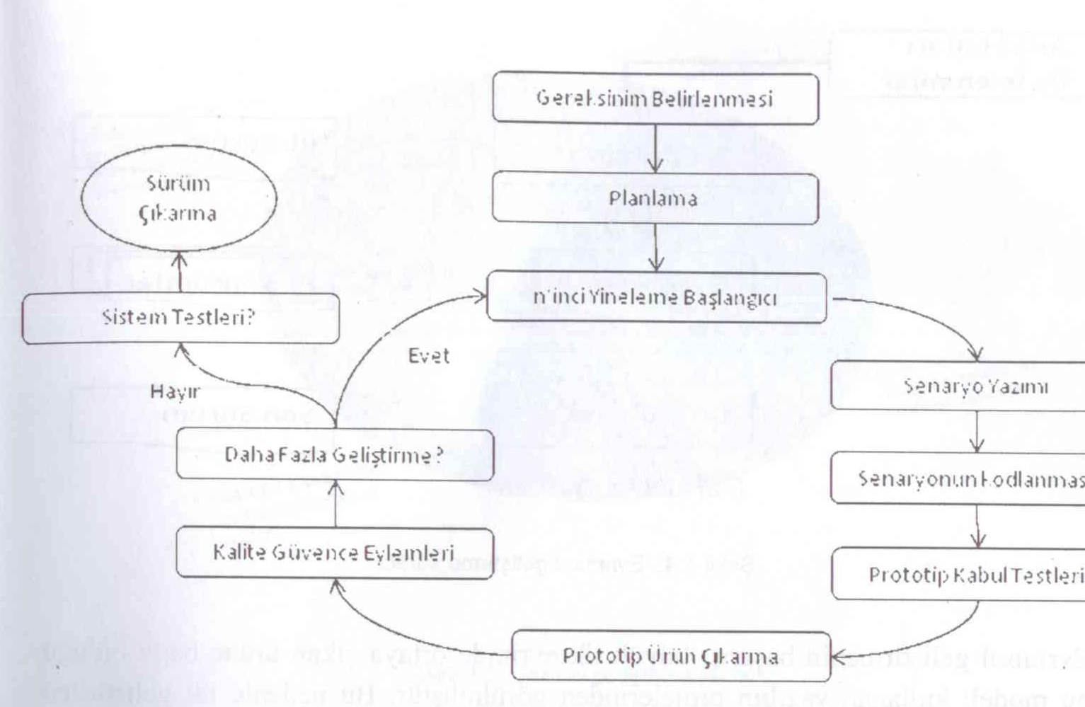
Çevik (Agile) Model
Çevik modellerde uygulanan genel yazılım geliştirme sürecini aşağıdaki gibi ifade edebiliriz

Slide 104
Çevik (Agile) Model
Çevik yazılım geliştirme kısa vadeli planlar ve küçük gelişmeler halinde yazılımın geliştirmesini öngörür ve yineleme gerektirir.
Her yinelemede yazılım üzerine yeni özellikler eklenir. Çevik yazılım geliştirme değişikliklere uyum sağlamayı kolaylaştırır.
Genellikle çevik geliştirmede tek bir yineleme ile ürüne hazır bir ürün çıkartılamaz.
Fakat her yineleme sonunda en az sorunla çalışan hedeflenen yazılıma bir adım daha yaklaşmış bir sürüm elde edilir.

Slide 105
Çevik (Agile) Model
Bir yazılımı istenen özellikte tamamlamak için birden çok yineleme gerekir.
Çevik geliştirmede yazılımla ilgili belgeler gereken durumlarda üretilir. Bundan amaç belgelendirmenin en az insan gücü ile üretilmesi ve belgelendirme için harcanan çabanın yazılımın işlevselliği ve verimliliği için harcanan çabanın önüne geçmemesidir.

Slide 106
Metodolojiler
Metodoloji: Bir BT projesi ya da yazılım yaşam döngüsü aşamaları boyunca kullanılacak ve birbirleriyle uyumlu yöntemler bütünü.
Bir metodoloji,
  bir süreç modelini ve
  belirli sayıda belirtim yöntemini içerir

Slide 107
Bir Metodolojide Bulunması Gereken Temel Bileşenler (Özellikler)
Ayrıntılandırılmış bir süreç
modeli
Ayrıntılı süreç tanımları
İyi tanımlı üretim yöntemleri
Süreçlerarası arayüz tanımları
Ayrıntılı girdi tanımları
Ayrıntılı çıktı tanımları
Proje yönetim modeli
Konfigürasyon yönetim
modeli
Maliyet yönetim modeli
Kalite yönetim modeli
Risk yönetim modeli
Değişiklik yönetim modeli
Kullanıcı arayüz ve ilişki modeli
Standartlar

Slide 108
Bir Metodoloji Örneği
Yourdan Yapısal Sistem Tasarımı Metodolojisi.
Kolay uygulanabilir bir model olup, günümüzde oldukça yaygın olarak kullanılmaktadır.
Çağlayan modelini temel almaktadır.
Bir çok CASE aracı tarafından doğrudan desteklenmektedir.

Slide 109
Yourdon Yapısal Sistem Tasarım Metodolojisi
Aşama | Kullanılan Yöntem ve Araçlar | Ne için Kullanıldığı | Çıktı
Planlama | Süreç Belirtimleri, Görüşme, Maliyet Kestirim Yöntemi, Proje Yönetim Araçları | Süreç İnceleme Kaynak Kestirimi Proje Yönetimi | Proje Planı
Analiz | Veri Akış Şemaları, Süreç Belirtimleri, Görüşme, Nesne ilişki şemaları Veri | Süreç Analizi Veri Analizi | Sistem Analiz Raporu
Analizden Tasarıma Geçiş | Akışa Dayalı Analiz, Süreç belirtimlerinin program tasarım diline dönüştürülmesi, Nesne ilişki şemalarının veri tablosuna dönüştürülmesi | Başlangıç Tasarımı Ayrıntılı Tasarım Başlangıç Veri tasarımı | Başlangıç Tasarım Raporu
Tasarım | Yapısal Şemalar, Program Tasarım Dili, Veri Tabanı Tabloları | Genel Tasarım Ayrıntılı Tasarım Veri Tasarımı | Sistem Tasarım Raporu

